Slide 1
Приём в первые классы
ГБОУ школы №113

Slide 2
1 этап 01.04.2022 – 30.06.2022
В образовательную организацию зачисляются:
дети, имеющие преимущественное право зачисления на обучение в образовательную организацию;
дети, проживающие на закрепленной территории.

Slide 3
2 этап 06.07.2022 – 05.09.2022
Подача заявлений гражданами, чьи дети не проживают на закреплённой территории.
Основные критерии приема: наличие свободных мест, дата подачи заявления.

Slide 4
Приём в первые классы образовательных организаций Санкт-Петербурга включает три процедуры:
Подача электронного заявления родителями (законными представителями) детей
Предоставление оригиналов документов в образовательную организацию
Принятие образовательной организацией решения о зачислении ребёнка в первый класс или об отказе в зачислении

Slide 5
Способы подачи электронного заявления
Регистрация/авторизация на портале;
Заполнение формы электронного заявления;
Получение уведомления о принятии на обработку заявления;
Получение уведомления о приглашении/отказе в зачислении в образовательную организацию.
Заполнение заявления специалистом МФЦ;
Предъявление родителем (законным представителем) документов:
- документ, удостоверяющий личность;
- свидетельство о рождении ребёнка/документ
подтверждающий родство;
3. Получение уведомления о приёме заявления;
Получение уведомления о приглашении/ отказе в зачислении в образовательную организацию.

Slide 6
Предоставление оригиналов документов в образовательную организацию
Родитель (законный представитель) получает приглашение в общеобразовательную организацию с указанием даты и времени приёма оригиналов документы
I этап: не ранее 30 рабочих дней с даты начала приёма, но не позднее 30 июня текущего года;
II этап: не ранее 10 рабочих дней с даты начала приёма, но не позднее 30 рабочих дней со дня подачи заявления;
Если родитель(законный представитель) не получил приглашение, он вправе обратиться в ОУ для получения информации.

Slide 7
Предоставляемые документы
Документ, удостоверяющий личность родителя (законного представителя) ребёнка;
Свидетельство о рождении ребенка;
Документы, подтверждающие проживание ребёнка на закреплённое территории;
Документы, подтверждающие преимущественное право (при наличии).
Родитель (законный представитель) имеет возможность одновременно подать электронное заявление в несколько ОУ (от 1 до 3), расположенных на закреплённой территории.
При подаче электронного заявления в первый класс нескольких ОУ и получении приглашений из нескольких ОУ оригиналы документов предоставляются в одну образовательную организацию

Slide 8
Принятие решения о зачислении или об отказе в зачислении ребёнка принимается после прохождения процедуры 1 и 2.
Зачисление оформляется приказом образовательного учреждения в течение 3 рабочих дней после завершения приёма заявлений.
Уведомление об отказе направляется в течение 3 рабочих дней после принятия решения об отказе.

Slide 9
Приказы о зачислении в первый класс размещаются на информационном стенде образовательно учреждения в день их издания
С более подробной информацией по организации приёма в первые классы ОУ Санкт-Петербурга вы можете ознакомиться на следующих сайтах:
При отказе родитель (законные представитель) может обратиться:
в отдел образования администрации района Санкт-Петербурга, на территории которого проживает ребёнок, для получения информации о наличии свободных мест в ОУ;
в районную конфликтную комиссию для решения спорных вопросов при определении образовательной программы или выбора ОУ.

Slide 10
Основания для отказа в приёме документов для зачисления в образовательную организацию являются:
Обращение лица, не относящегося к категории заявителей;
Подача заявления в период, отличающийся от периода предоставления услуги;
Непредоставление в образовательную организацию документов, необходимых для получения услуги;
Отсутствие свободных мест в образовательной организации;
Наличие в электронной системе заявления, содержащего идентичные данные ребёнка (идентичные фамилия, имя, отчество, дату рождения и реквизиты свидетельства о рождении ребёнка);
Возрастные ограничения (при зачислении в первые классы): получение начального общего образования в образовательных организациях начинается по достижению детьми возраста шести лет и шести месяцев при отсутствии противопоказаний по состоянию здоровья, но не позже достижения ими возраста восьми лет.

Slide 11
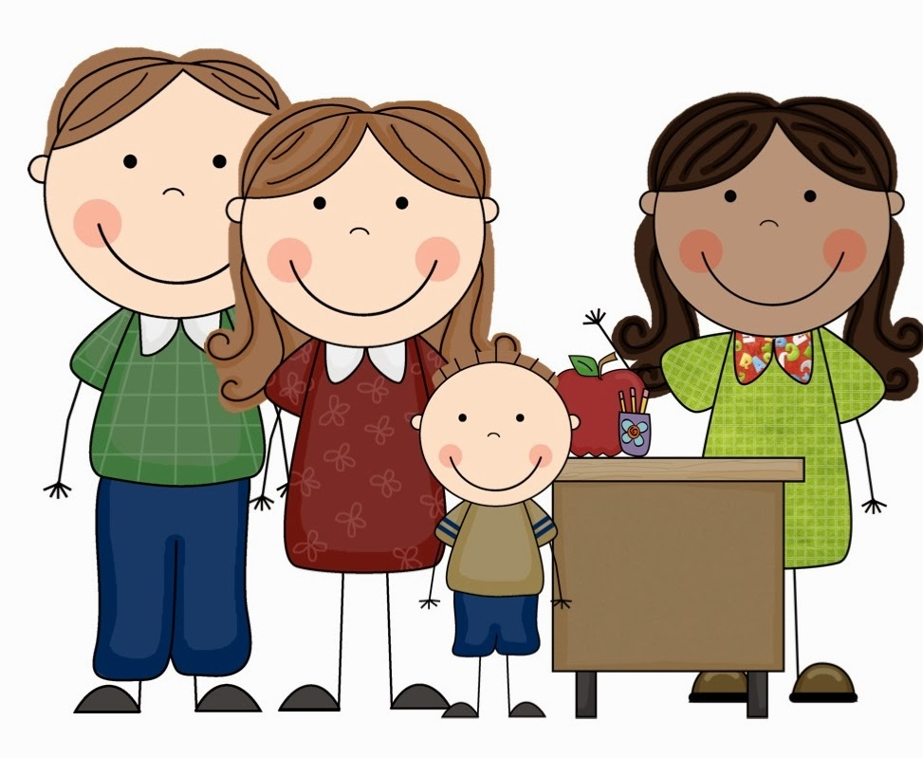
Ваш ребёнок зачислен в первый класс ГБОУ школы № 113

